Slide 1
ARCHIVO GENERAL DE LA NACION
Ms. José Luis Abanto Arrelucea
Director Nacional
Dirección Nacional de Desarrollo Archivístico y Archivo Intermedio

Slide 2
Ponencia:
Ética profesional entre los archivos y la Transparencia de la información pública

Slide 3
¿Qué es la ética?
“Conjunto de costumbres, creencias, valores y normas de una persona o grupo social determinado, las cuales se constituyen en guía para el obrar, es decir, que nos orientan acerca del bien o del mal, de lo correcto o incorrecto de una acción”.
Considero, que la ética no es un traje de argumentos y reglas por vestir; sino que se trata de una opción de vida que se puede seguir en cada paso del camino que nos toque transitar.

Slide 4
Código de Ética Profesional
“Un código de ética para archiveros debe establecer unas elevadas normas de conducta para la profesión archivística. Ha de servir a la vez para dar a conocer esas normas a los nuevos miembros de la profesión, para recordarles sus deberes a los archiveros experimentados y para lograr la confianza pública en la profesión”.

Slide 5
1. Gestión documental y
memoria social.
2. Archivos y gestión pública.
3. Archivos y atentados al patrimonio documental archivístico.
4. Transparencia y corrupción.

Slide 6
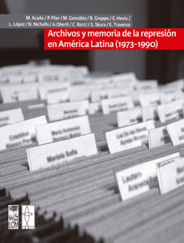
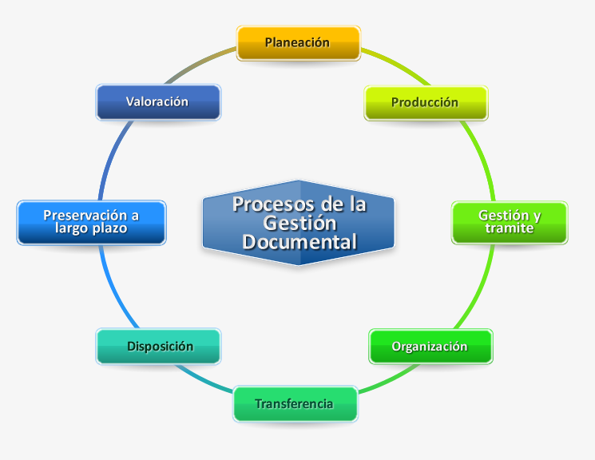
1. Gestión documental y Memoria social.

Slide 7
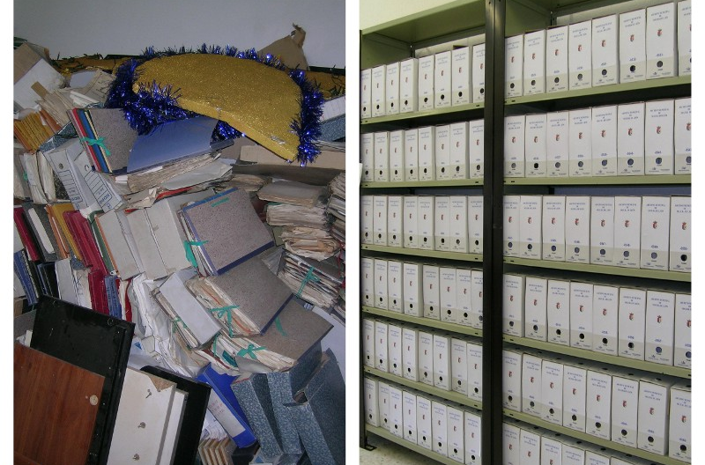
1. Gestión documental y memoria social.
Archivo
de Gestión
Archivo
Central

Slide 8
2. Archivos y gestión pública.

Slide 9
2. Archivos y gestión pública.
05.01.2017

Slide 10
2. Archivos y gestión pública.
10.12.2016

Slide 11
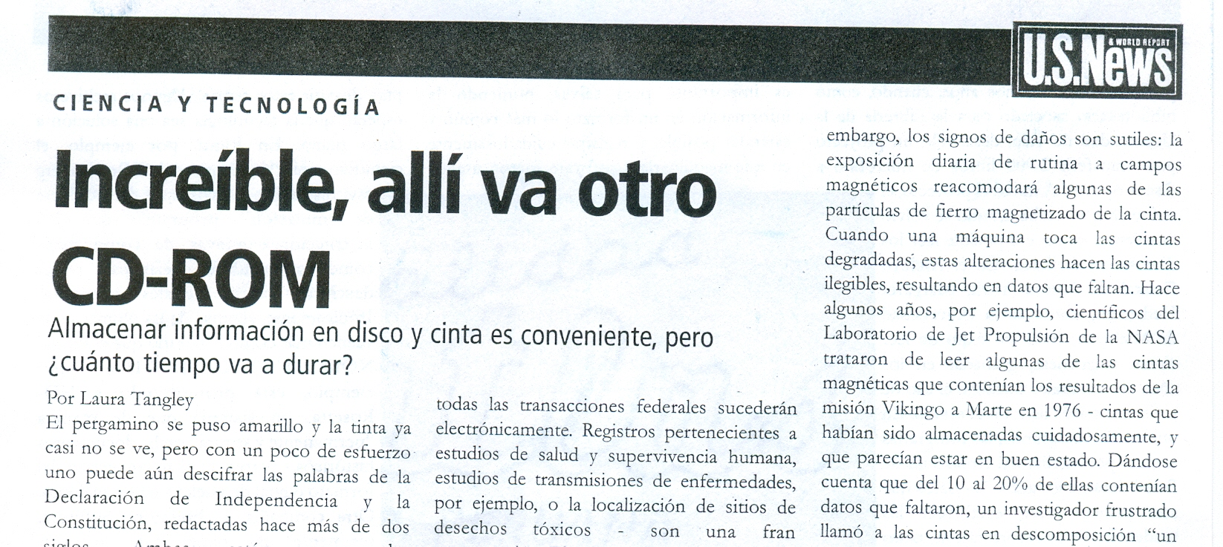
2. Archivos y gestión pública.

Slide 12
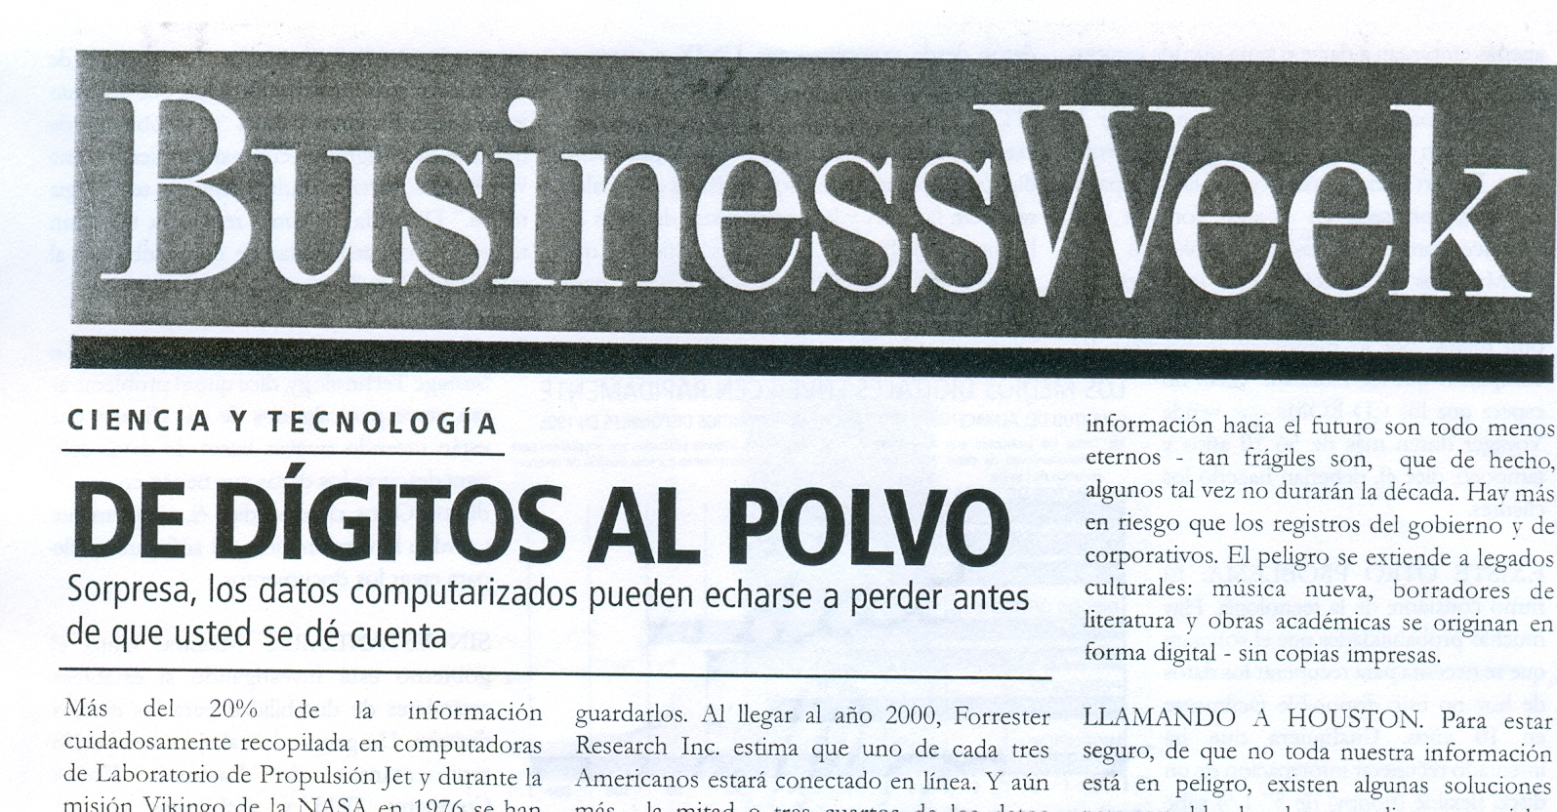
2. Archivos y Gestión pública.

Slide 13
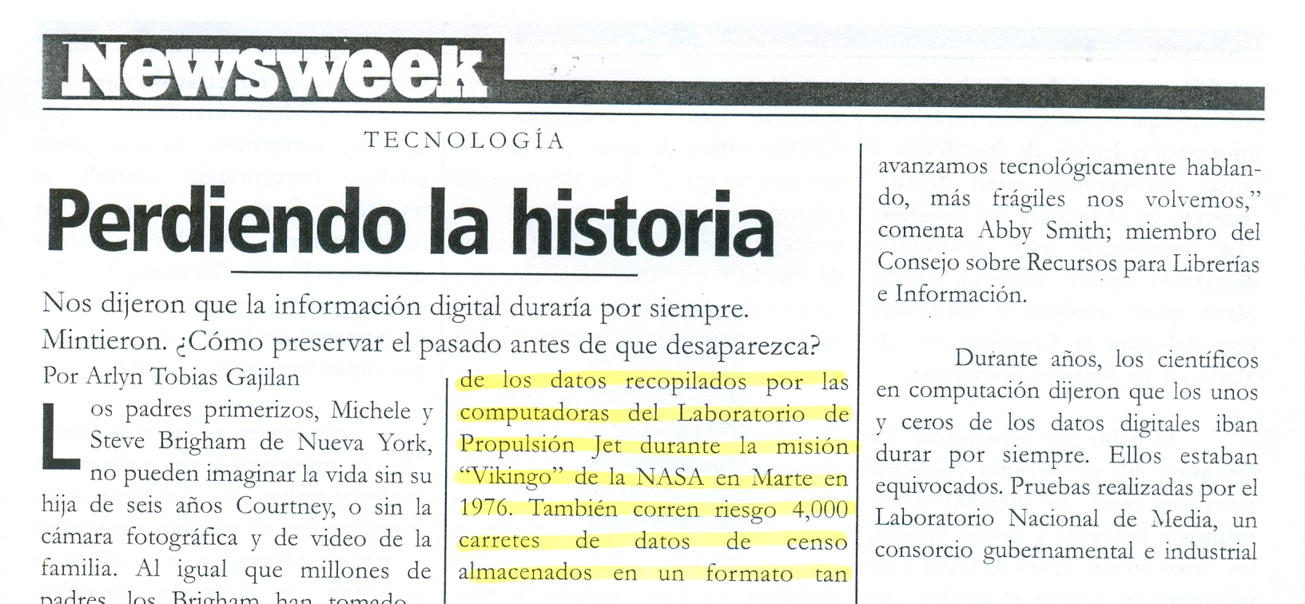
2. Archivos y Gestión pública.

Slide 14
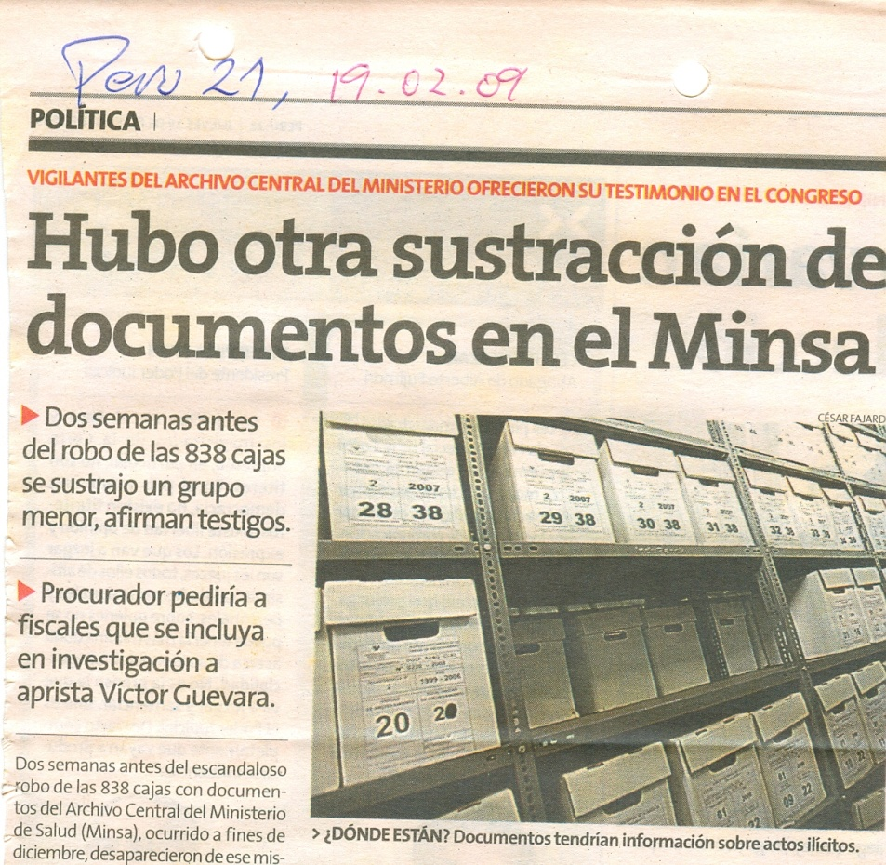
3. Archivos y atentados al patrimonio documental archivístico.

Slide 15
3. Archivos y atentados al patrimonio documental archivístico.

Slide 16
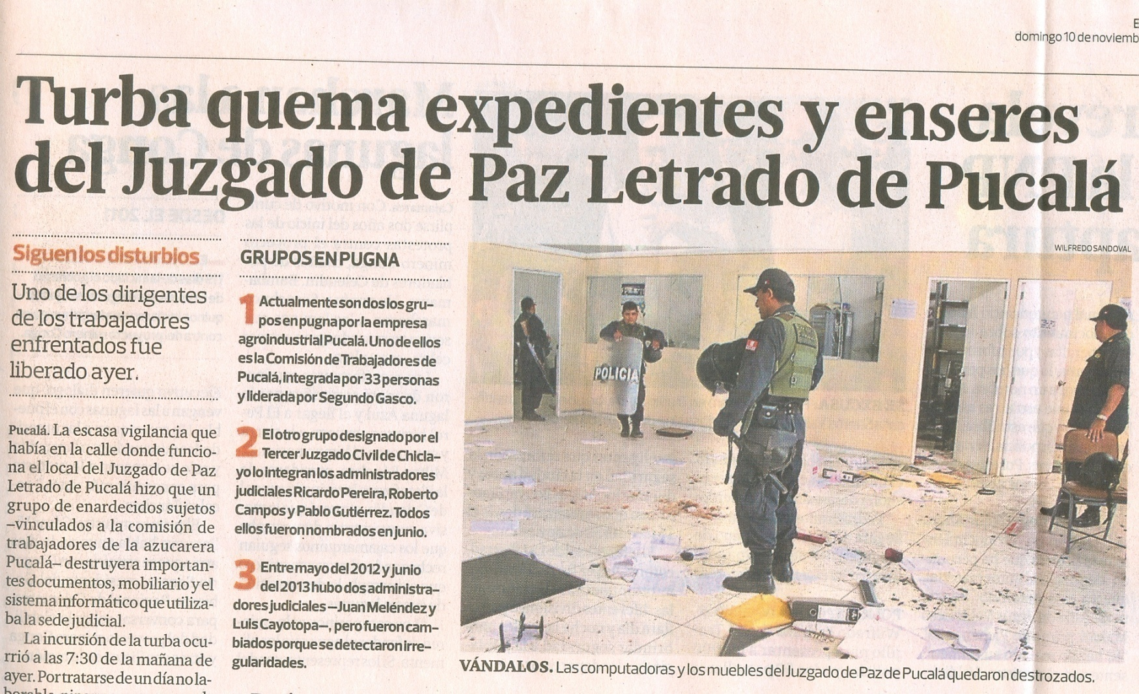
3. Archivos y atentados al patrimonio documental archivístico.

Slide 18
3. Archivos y atentados al patrimonio documental archivístico.

Slide 19
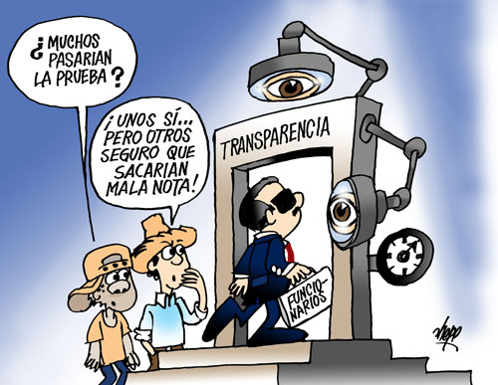
4. Transparencia y corrupción.

Slide 20
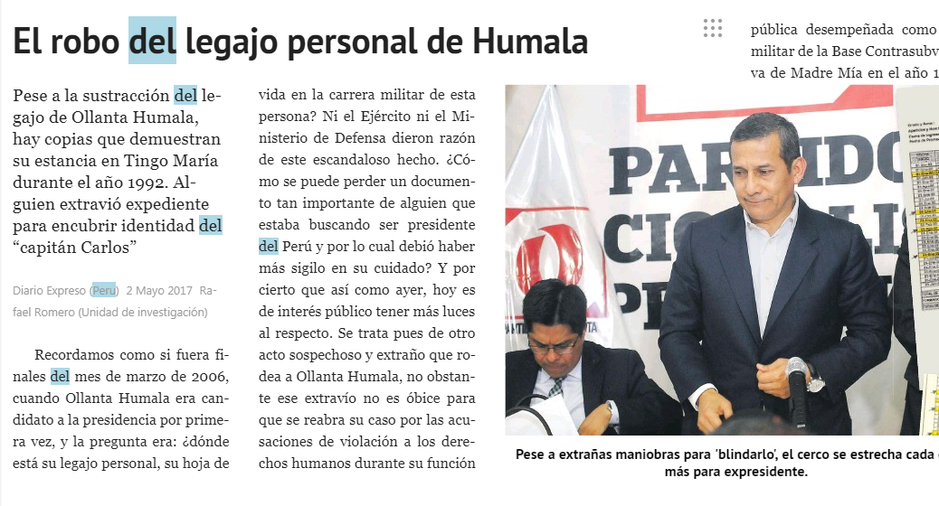
4. Transparencia y corrupción.

Slide 21
AGN protegiendo la memoria
de todos los peruanos

